Slide 1
Повышение стрессоустойчивости у населения в условиях многолетнего военного конфликта посредством спортивно-оздоровительных занятий
Привлечение к здоровому и активному образу жизни всех слоёв населения региона для улучшения психо-эмоционального состояния

Slide 2
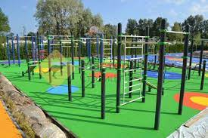
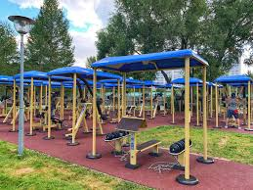
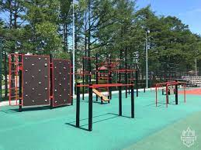
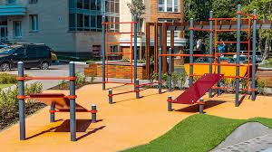
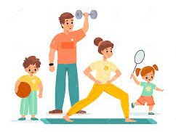
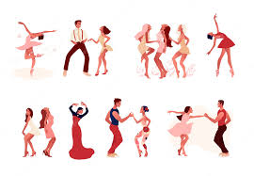
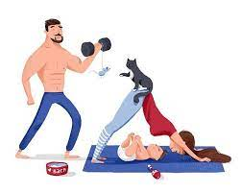
Реализация проекта
Путём привлечения всех членов семьи, как ячейки общества, а также одиноких людей к оздоровительным занятиям наш проект улучшает общее благосостояние и здоровье населения.
Планирование оздоровительно-тренировочного процесса направлено на ликвидацию последствий эмоционального перенапряжения в экстренных ситуациях. Это позволяет в реальных условиях самосовершенствоваться и самореализовываться, что ведет к готовности успешно и правильно принимать решения в критических ситуациях.

